Slide 1
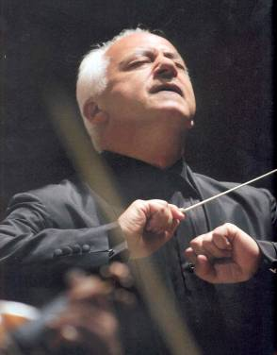
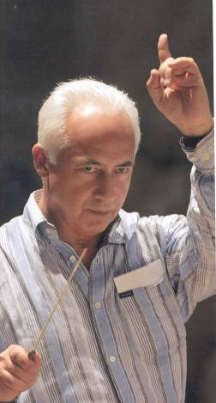
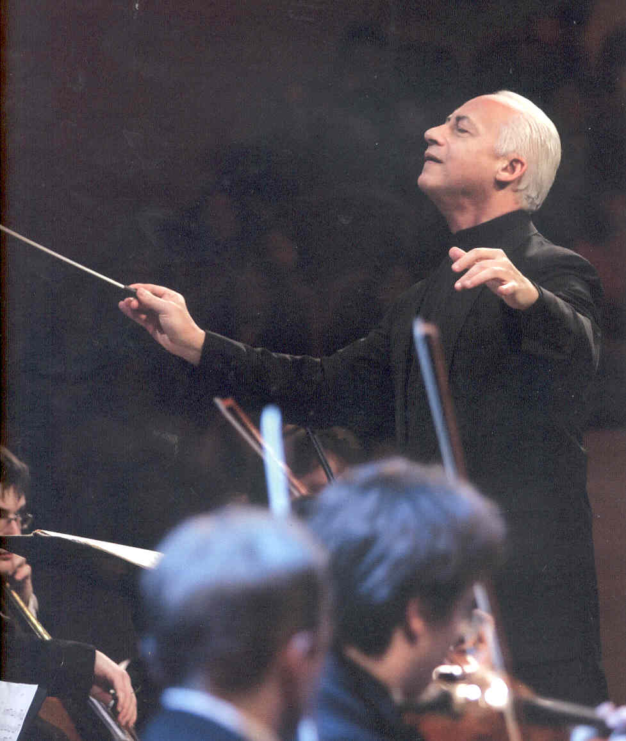
Волшебная палочка дирижера

Slide 2
Повторим некоторые музыкальные понятия, которые пригодятся нам на уроке.
Что такое темп в музыке?
Как называется окраска звука в музыке?
Как называется движение в музыке?
Как звучит музыка, написанная в минорном ладу?
Как звучит музыка, написанная в мажорном ладу?
Многочисленный коллектив музыкантов, играющих на разных инструментах.
Как называют музыкантов в оркестре?
Музыкант, руководитель оркестра.

Slide 3
Сегодня на уроке мы поговорим об одной из очень важных профессий. Посмотрите слайд. Какой профессии человека вы видите?
Что он держит в руках?

Slide 4
Сегодня на уроке мы будем говорить о симфоническом оркестре, о дирижёрах симфонического оркестра, о группах музыкальных инструментов, которые входят в симфонический оркестр .

Slide 5
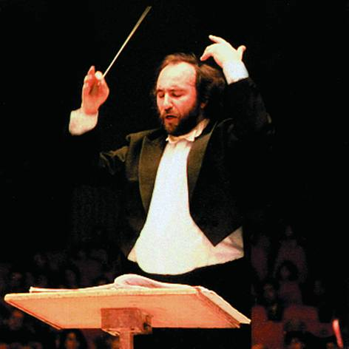
Тема урока называется:
«Волшебная палочка дирижёра»
Почему она волшебная?

Slide 6
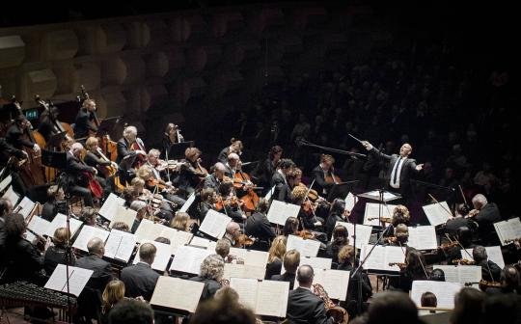
Но прежде чем мы узнаем секрет дирижерской палочки , узнаем какие оркестры бывают в подчинении у дирижеров

Slide 7
Виды оркестров
Духовой
Симфонический
Оркестр
Камерный
Эстрадно-
симфонический
Оркестр
народных
инструментов
Джазовый

Slide 8
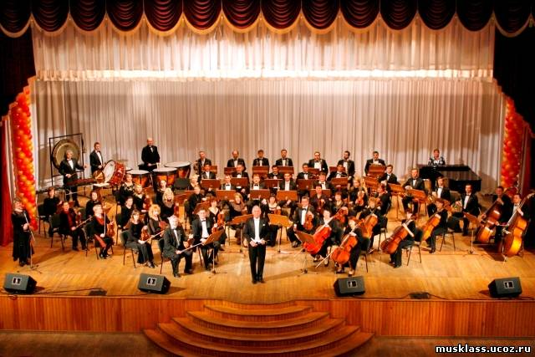
Симфонический оркестр

Slide 9
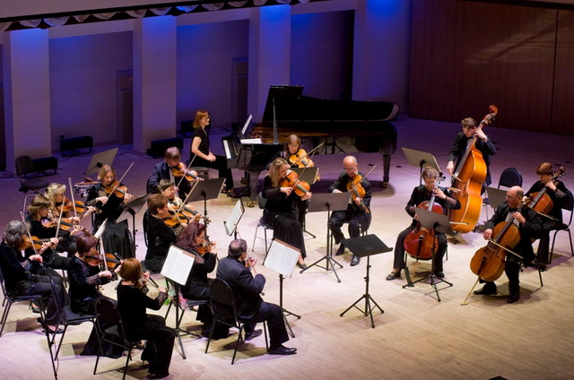
Камерный оркестр

Slide 10
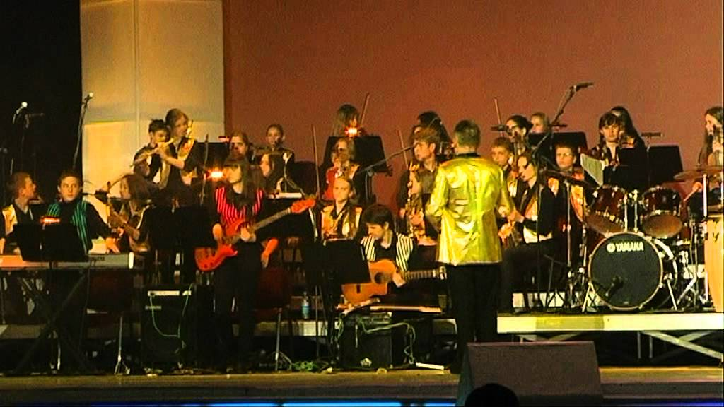
Эстрадно – симфонический оркестр

Slide 11
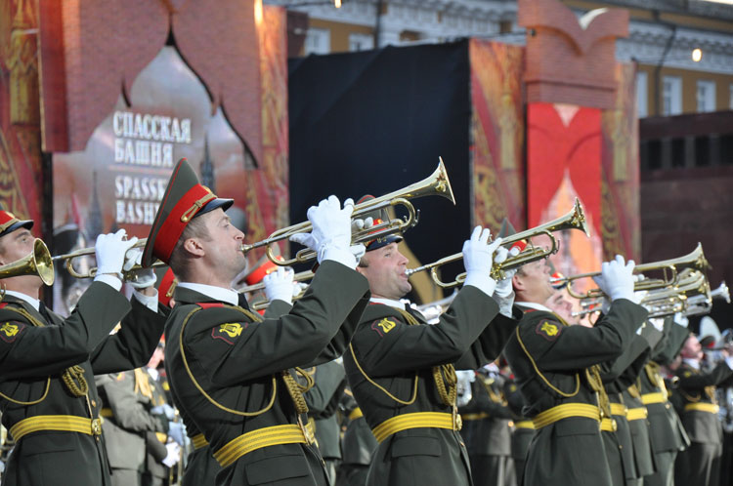
Духовой оркестр

Slide 12
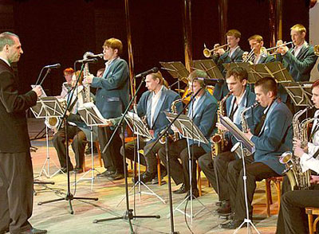
Джазовый оркестр

Slide 13
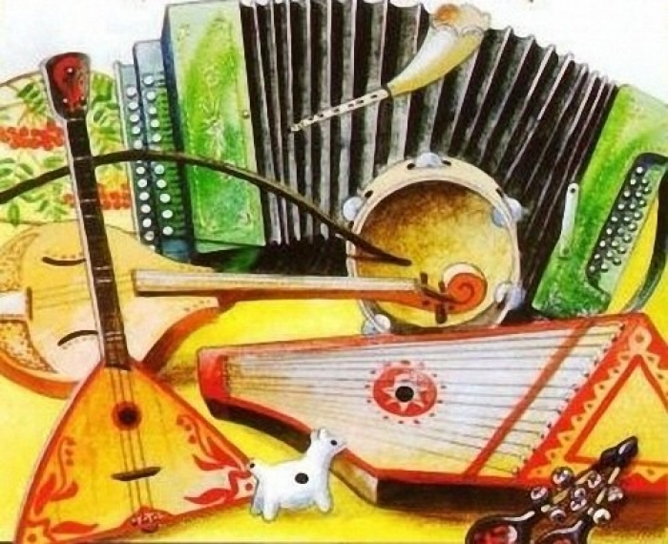
Оркестр народных инструментов

Slide 14
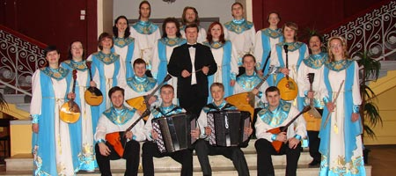
Оркестр народных инструментов

Slide 15
Очень часто композиторов сравнивают с художниками. Художник рисует красками, а композитор музыкой. И сейчас мы с вами послушаем и посмотрим симфонию №1 Л.В.Бетховена. Послушайте внимательно и ответьте пожалуйста:
-какая музыка по характеру
-какими красками нарисовал композитор эту музыку
- Назовите оркестр, которым управляет дирижер Герберд Караян

Slide 16
ВИДЕО
Симфония №1 Л.В.Бетховена.
дирижер Герберд Караян

Slide 17
: Скажите, сколько групп инструментов входят в состав симфонического оркестра?
У: Назовите группы инструментов, входящие в состав симфонического оркестра.

Slide 18
ПРОВЕРКА
Группа струнно-смычковых инструментов (скрипки, альты, виолончели, контрабасы) ,
группа деревянных духовых (флейты, гобои, кларнеты, фаготы),
группа медных духовых (валторны, трубы, тромбоны, тубы.),
группа ударных инструментов. а) шумовые: кастаньеты, трещотки, маракасы, бич, тамтам, барабаны (большой и малый).

Slide 19
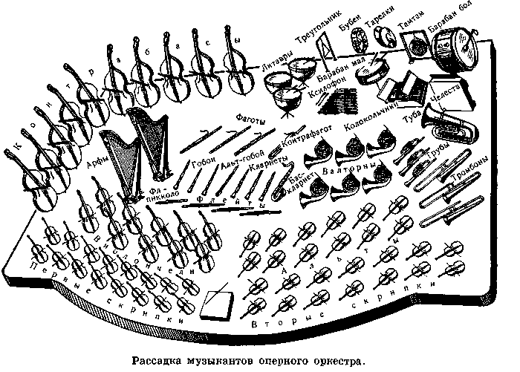

Slide 20
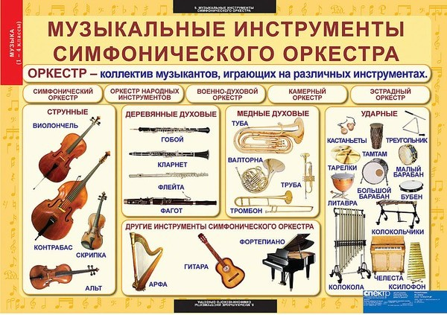

Slide 21
Игра
Отгадай в какой ты группе оркестра
1 ряд – ударные
2ряд- духовые медные
3 ряд- струнно- смычковые
4 группа – все первые парты 3-х рядов – духовые деревянные

Slide 22
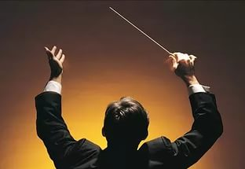
Руководит и дирижирует всеми оркестрами, которые вы назвали- дирижер

Slide 23
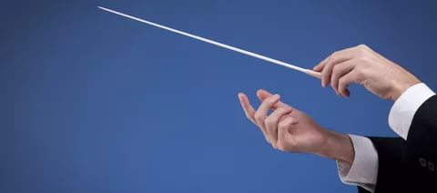
Дирижер управляет коллективом музыкантов в процессе разучивания
и исполнения ими музыкального произведения.
Руководит дирижер оркестром с помощью дирижерских жестов и небольшой деревянной палочки, которые понятны всем музыкантам мира.

Slide 24
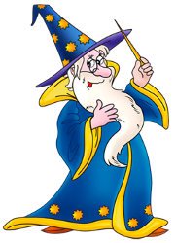
Эту палочку иногда называют волшебной. Ведь один ее взмах может вызвать гром барабанов и звуки труб, пение скрипок и трели флейты. Не только у дирижера есть волшебная палочка, давайте вспомним, где можно еще встретить волшебную палочку.

Slide 25
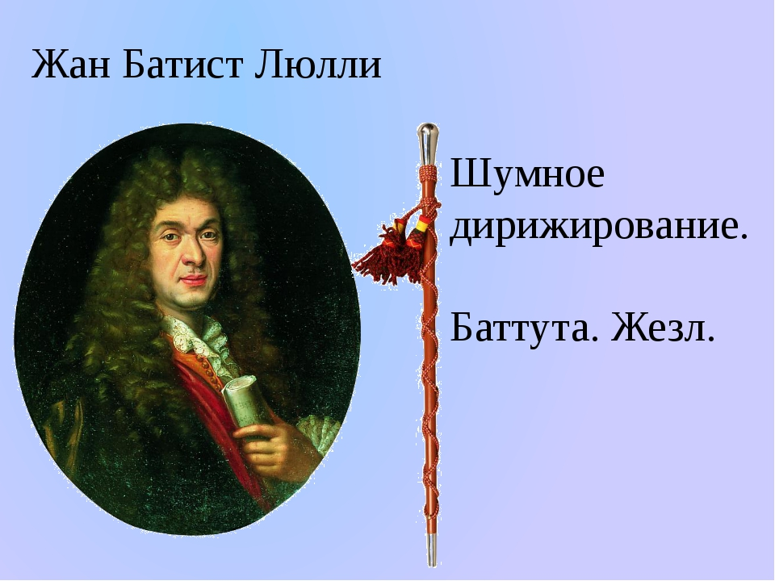
История появления дирижерской палочки очень необычна и интересна

Slide 26
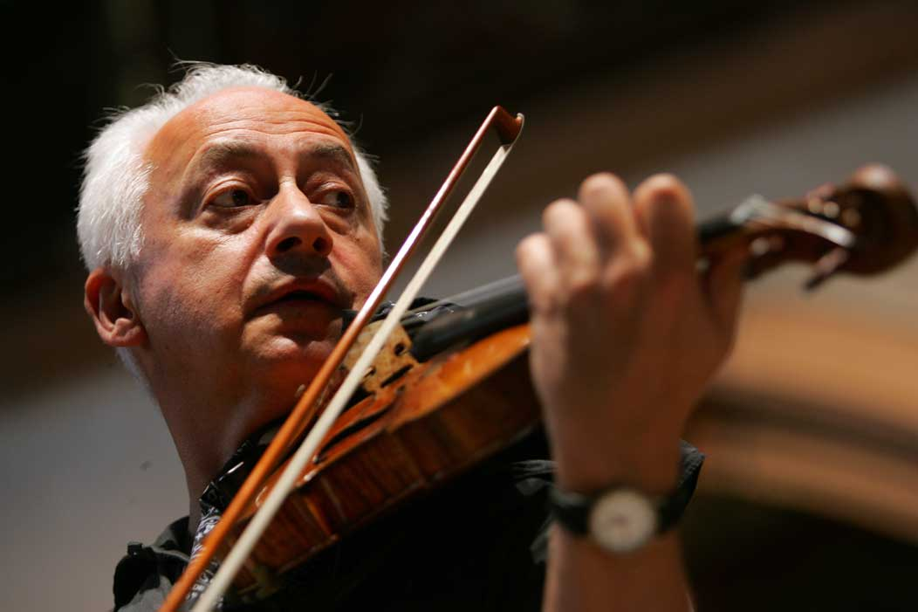
Музыкантам очень неудобно было видеть жесты дирижера, который стоит к ним спиной.

Slide 27
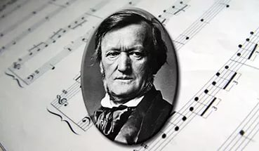
Первым, кто повернул дирижера к оркестру, стал немецкий композитор и дирижер Рихард Вагнер.

Slide 28
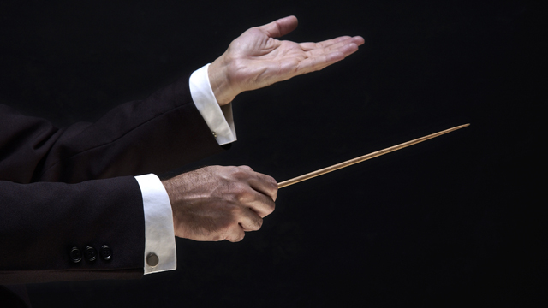
Чтобы дирижерская палочка была более заметной, ее делают светлой. Палочка явилась как бы продолжением руки дирижера.

Slide 29

Сейчас мы с вами поиграем в игру «ДИРИЖЕР» и подумаем, какова основная роль дирижера.

Slide 30
Теперь организуем выступление шумового оркестра.
1 ряд хлопает в ладоши
2 ряд стучит деревянными карандашами
3 ряд поочередно стучит ладонями по парте

Slide 31
Вывод: Без дирижера шумовой оркестр не звучит.
Следовательно, роль дирижера очень велика.
- дирижер направляет и управляет оркестром.

Slide 32
Все музыканты должны очень внимательно следить за жестами дирижера, если дирижер поднимает руки выше, значит инструменты должны звучать громче, если опускает ниже – тише.

Slide 33
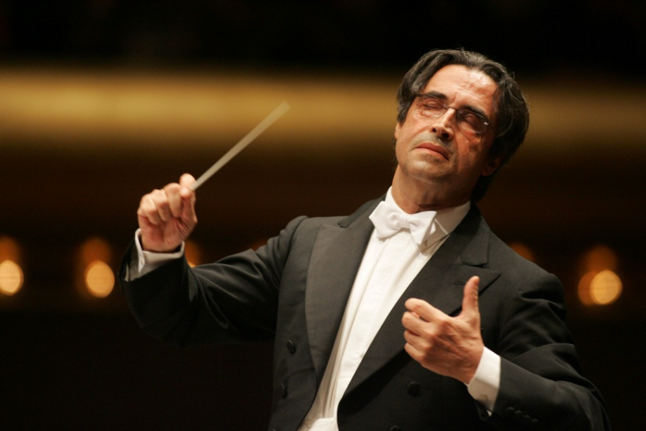
Продолжите фразу «Чтобы быть дирижером нужно…»
У: Известный дирижер ответил так: «Ой, их не перечислишь! Но прежде всего это: хороший музыкальный слух, память, коммуникабельность, жизненная активность, великолепная физическая форма, громадная сила воли, широчайший кругозор знаний в самых разных областях. Качеств очень много и лишь все вместе они дают облик профессионального дирижера. Отсутствие какого-либо из них – уже изъян».

Slide 34
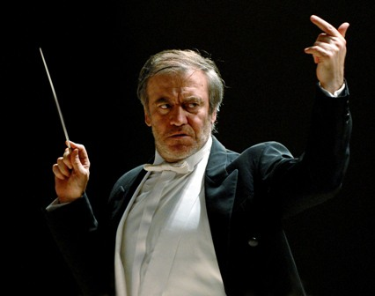
Дирижеры России
Валерий Гергиев

Slide 35
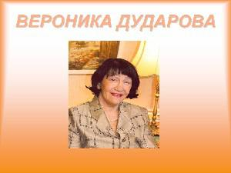

Slide 36
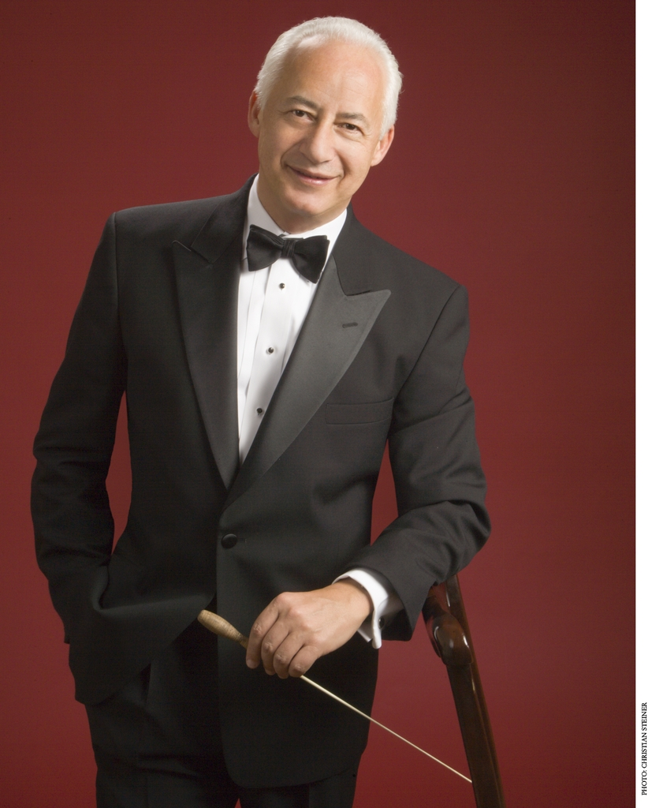
Владимир Спиваков

Slide 37
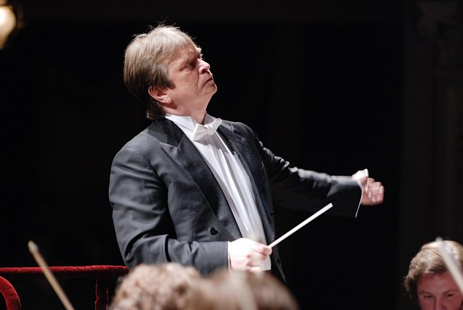
Алексеев Николай

Slide 38
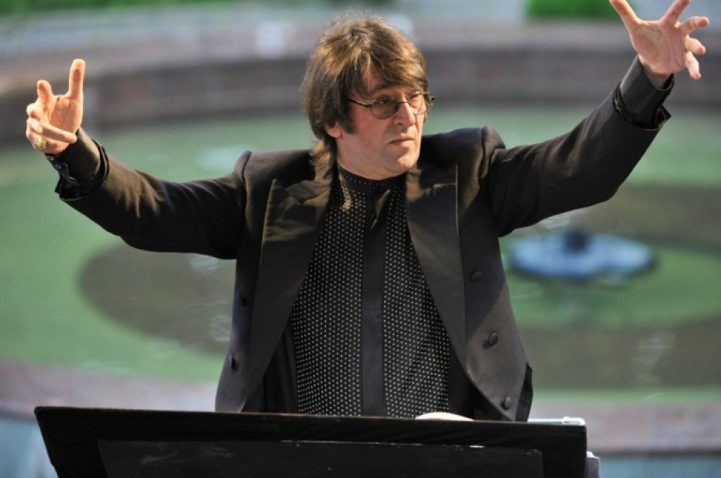
Юрий Башмет

Slide 39
Итак, к 17 веку оркестр окончательно сложился как коллектив . Появились первые сочиненные симфонии .Их конечно исполнял симфонический ......... оркестр.
Нужно было найти правильное соотношение звучания разных голосов оркестра .Так чтобы они не заглушали друг друга.

Slide 40
От мастерства дирижера зависит как прозвучит произведение .Понравится оно слушателям или нет .
Посмотрим как работает дирижер ,когда ведет свое произведение .
ВИДЕО

Slide 41
Попробуйте продолжить фразы
Я сегодня узнал…
Было интересно…
Было трудно…
Я научился…
Мне захотелось…

